Slide 1
Шифр Цезаря

Slide 2


Практика: Шифр Цезаря
Кодування
Декодування
Зсув кожної літери на задану кількість позицій.
Зворотний зсув для відновлення оригінального тексту.
Приклад
Онлайн калькулятор цифра Цезаря (англ)
Зсув на 3: "А" стає "Г", "Б" стає "Ґ", "В" стає "Д".

Slide 3
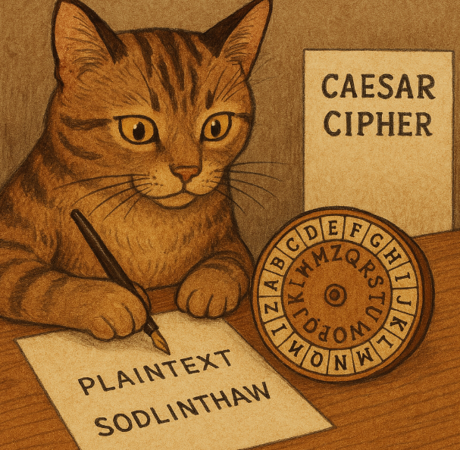
А | Б | В | Г | г | Д | Е | Є | Ж | З | И | І | Ї | Й | К | Л
0 | 1 | 2 | 3 | 4 | 5 | 6 | 7 | 8 | 9 | 10 | 11 | 12 | 13 | 14 | 15
М | Н | О | П | Р | С | Т | У | Ф | Ч | Ц | Ч | Ш | Щ | Ь | Ю | Я
16 | 17 | 18 | 19 | 20 | 21 | 22 | 23 | 24 | 25 | 26 | 27 | 28 | 29 | 30 | 31 | 32
Приклад: «КІТ» → ?

Slide 4
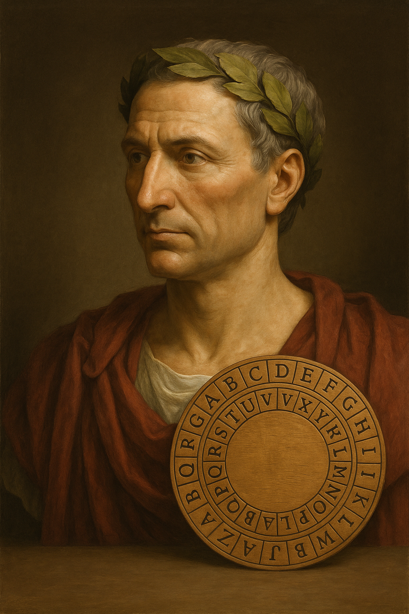



Моноалфавітні шифри
Вибір алфавіту
Визначте алфавіт для шифрування.
Зсув літер
Зсуньте алфавіт на певну кількість позицій.
Шифрування
Замініть кожну літеру на відповідну зі зсунутого алфавіту.
Шифр Цезаря — найвідоміший приклад.
Зсув алфавіту на 3 літери: А → Г, Б → Ґ, В → Д.

Slide 5
Математична модель шифру Цезаря
Формула:
E(x) = (x + k) mod n
D(x) = (x - k) mod n
Це приклад:
модульної арифметики

Slide 6
🔒 Зашифроване повідомлення:
Gvctxskvevtl mw xli wgmirgi sj tvsxigxmrk alexe
Спробуйте визначити зсув, використовуючи логіку або підбір.
Розшифруйте повідомлення.

Slide 7

